Slide 1
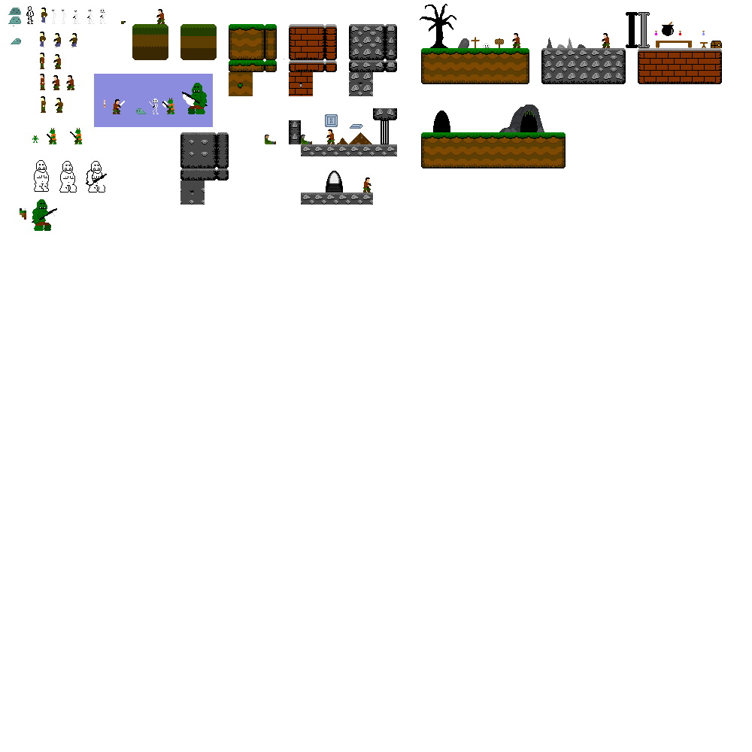
Concept Art

Slide 3
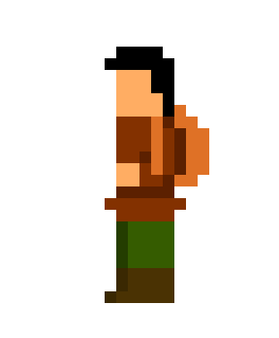


Slide 4
Controles:
Flechas: movimiento
X: Atacar
Espacio: Saltar
R: reiniciar juego
D: modo debug (donde se muestran datos que me ayudaron para visualizar lo que iba haciendo)

